Slide 1
如何更好地解释某个事物

Slide 2
1. 向观众展示是什么让你关注它
Show what made you care

Slide 3
机器学习有很酷的应用，快来了解它 🙅
机器很重要，它可以帮你写代码 🙅
不要对观众做过多的臆测
20 分钟机器学习从入门到精通 🙅

Slide 4
1. 向观众展示是什么让你关注它
Show what made you care
why
一道迷题目
一个故事
一段优雅的代码

Slide 5
不要过于抽象
你为什么会关注群论 (Group Theory)?
群论统一了数学的几个分支，并且在编程理论中有应用 🙅
因为它可以解释为什么镜子会将影像左右翻转，而不是上下翻转？✅
视频链接

Slide 6
1. 向观众展示是什么让你关注它
Show what made you care

Slide 7
2. 先展示再描述
1️⃣
2️⃣
Show then Tell

Slide 9
有限数量，且可用于建构公式的符号集合
棋子的排布
🟰
符号的排列
（定理）
棋子行走的规则
🟰
证明的规则
初始的布局
🟰
初始的定理
(公理)

Slide 10
先具体，再抽象
先熟悉，再陌生
图片/例子/类比
定义

Slide 11
3. 使用「因此」，「但是」叙事法
Therefore, But

Slide 13
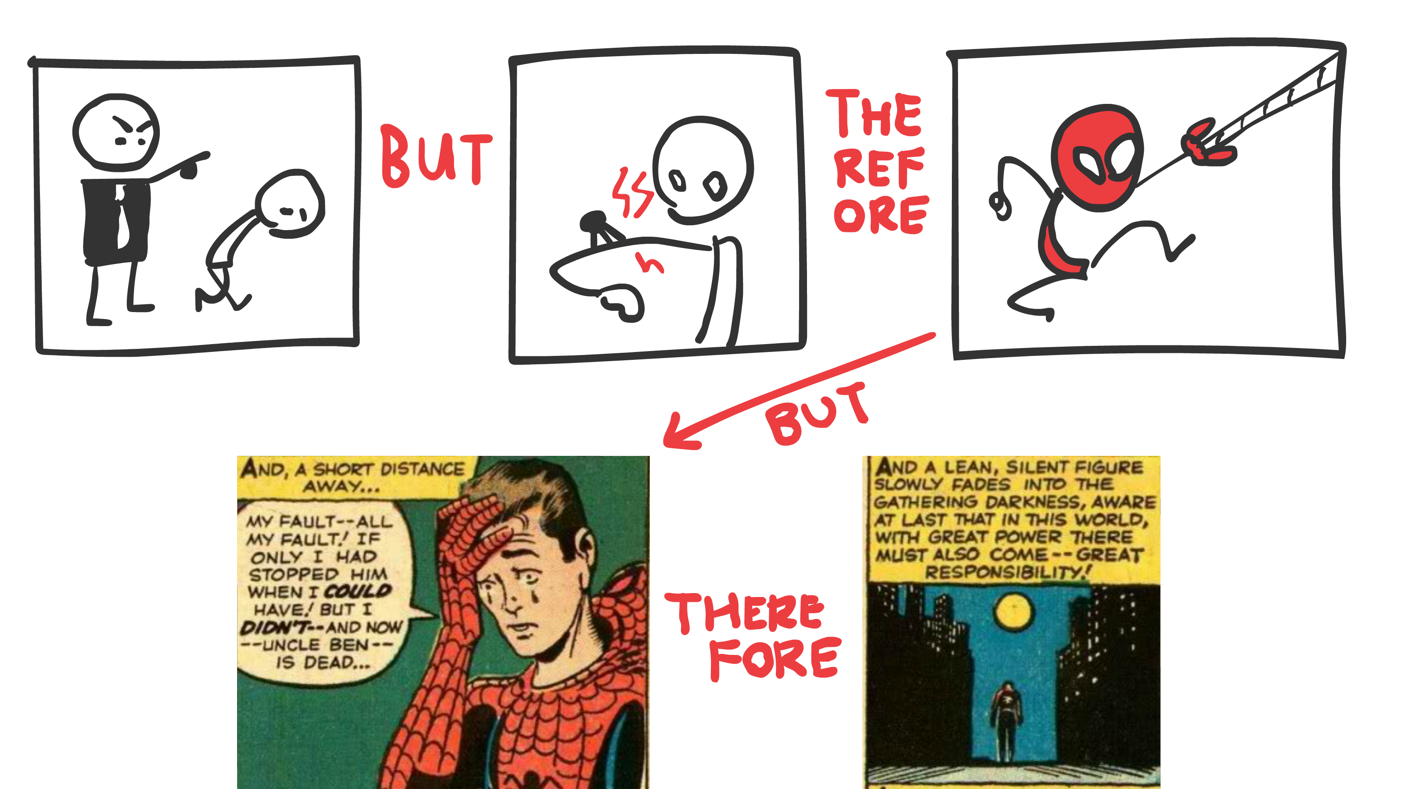

Slide 14
因此
冲突
改变
但是

Slide 16
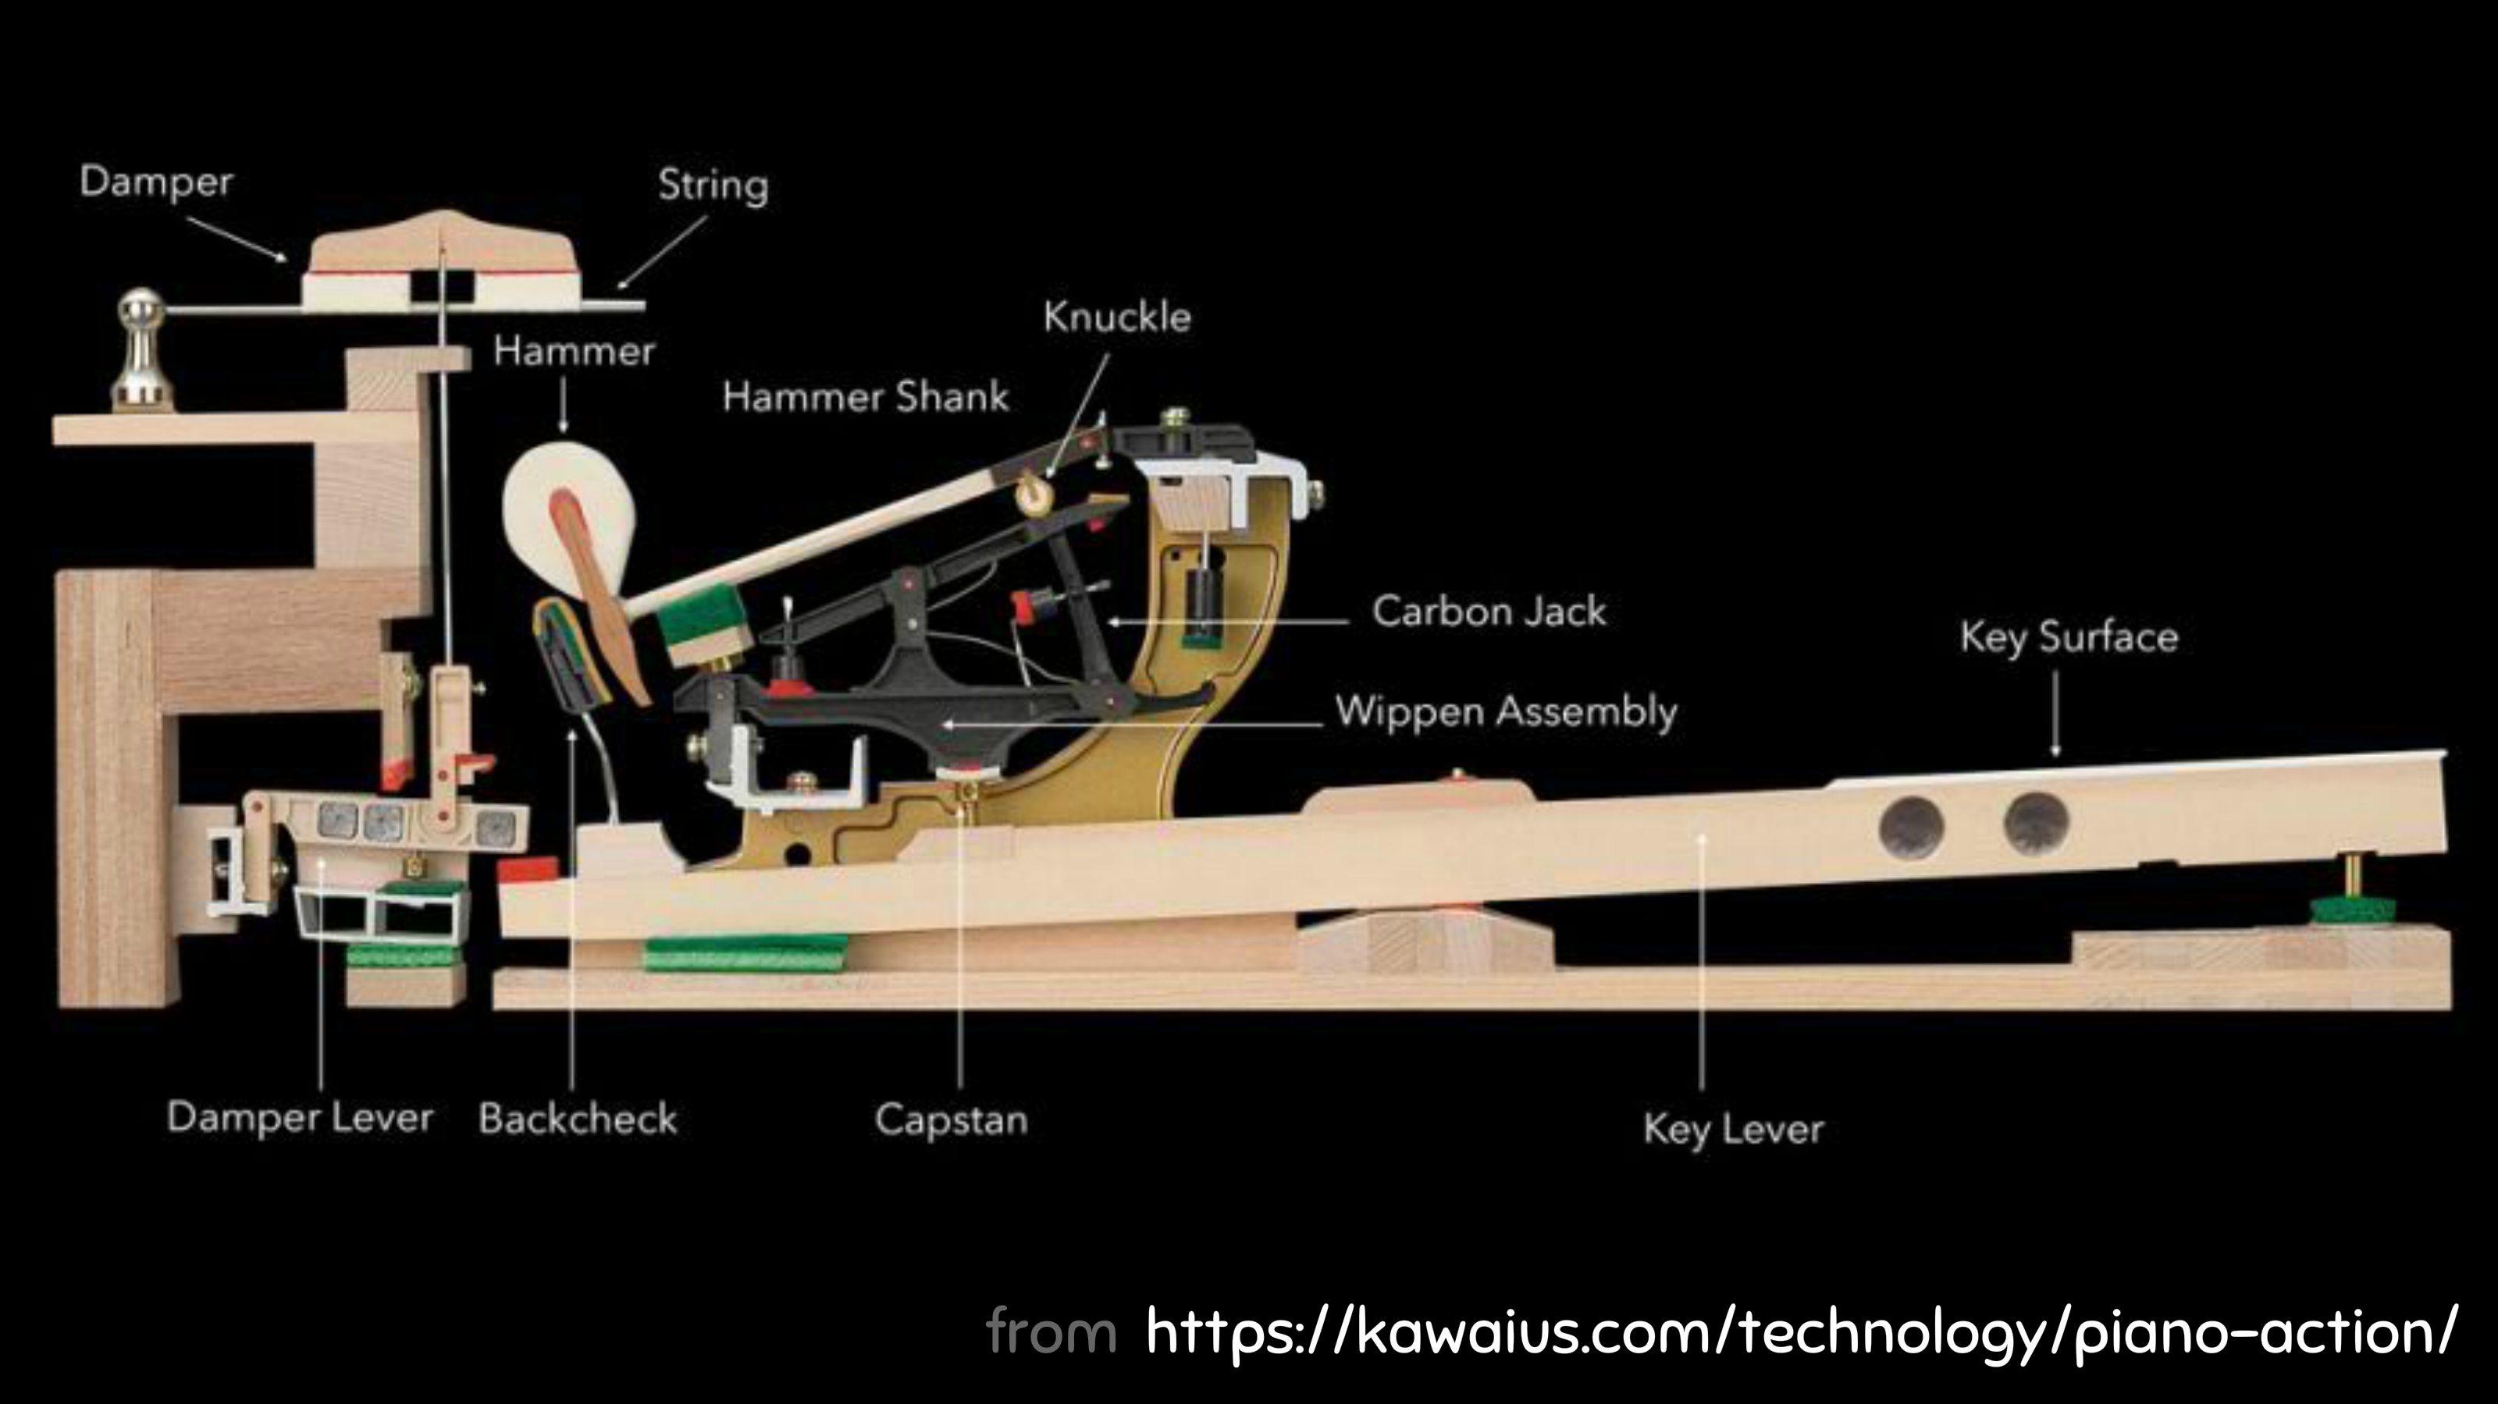

Slide 17
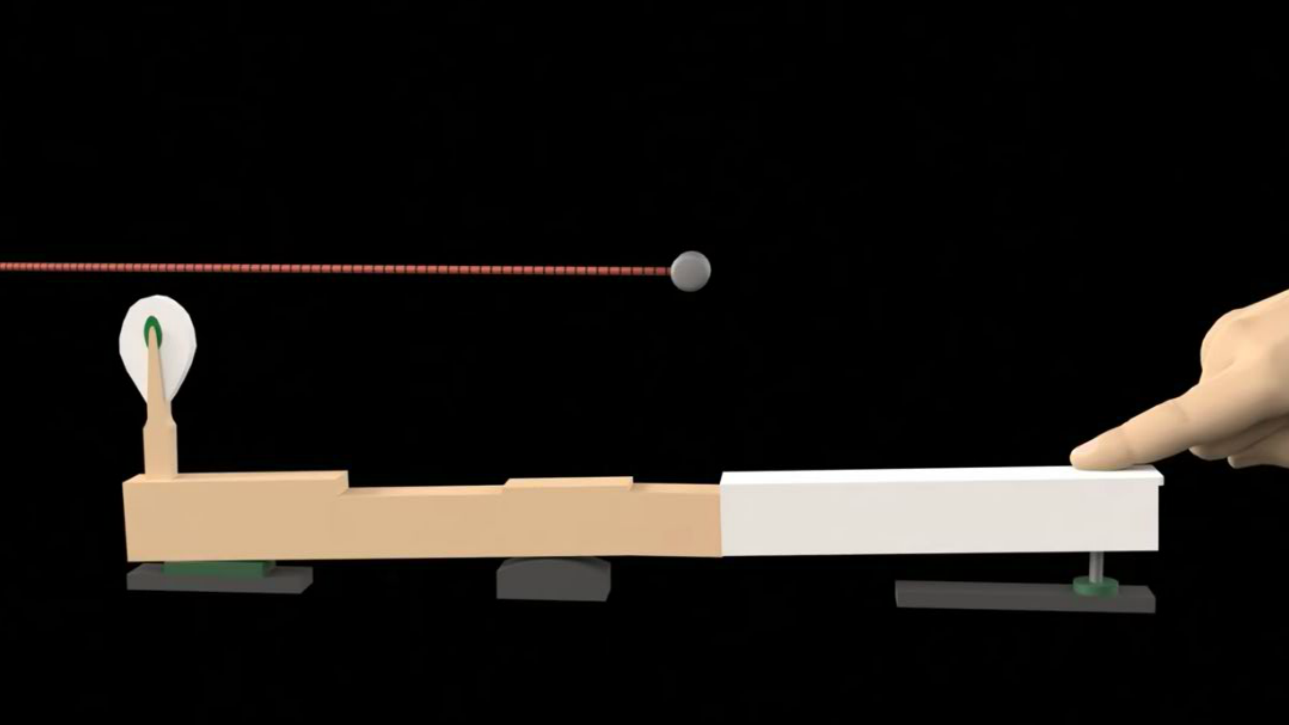

Slide 18
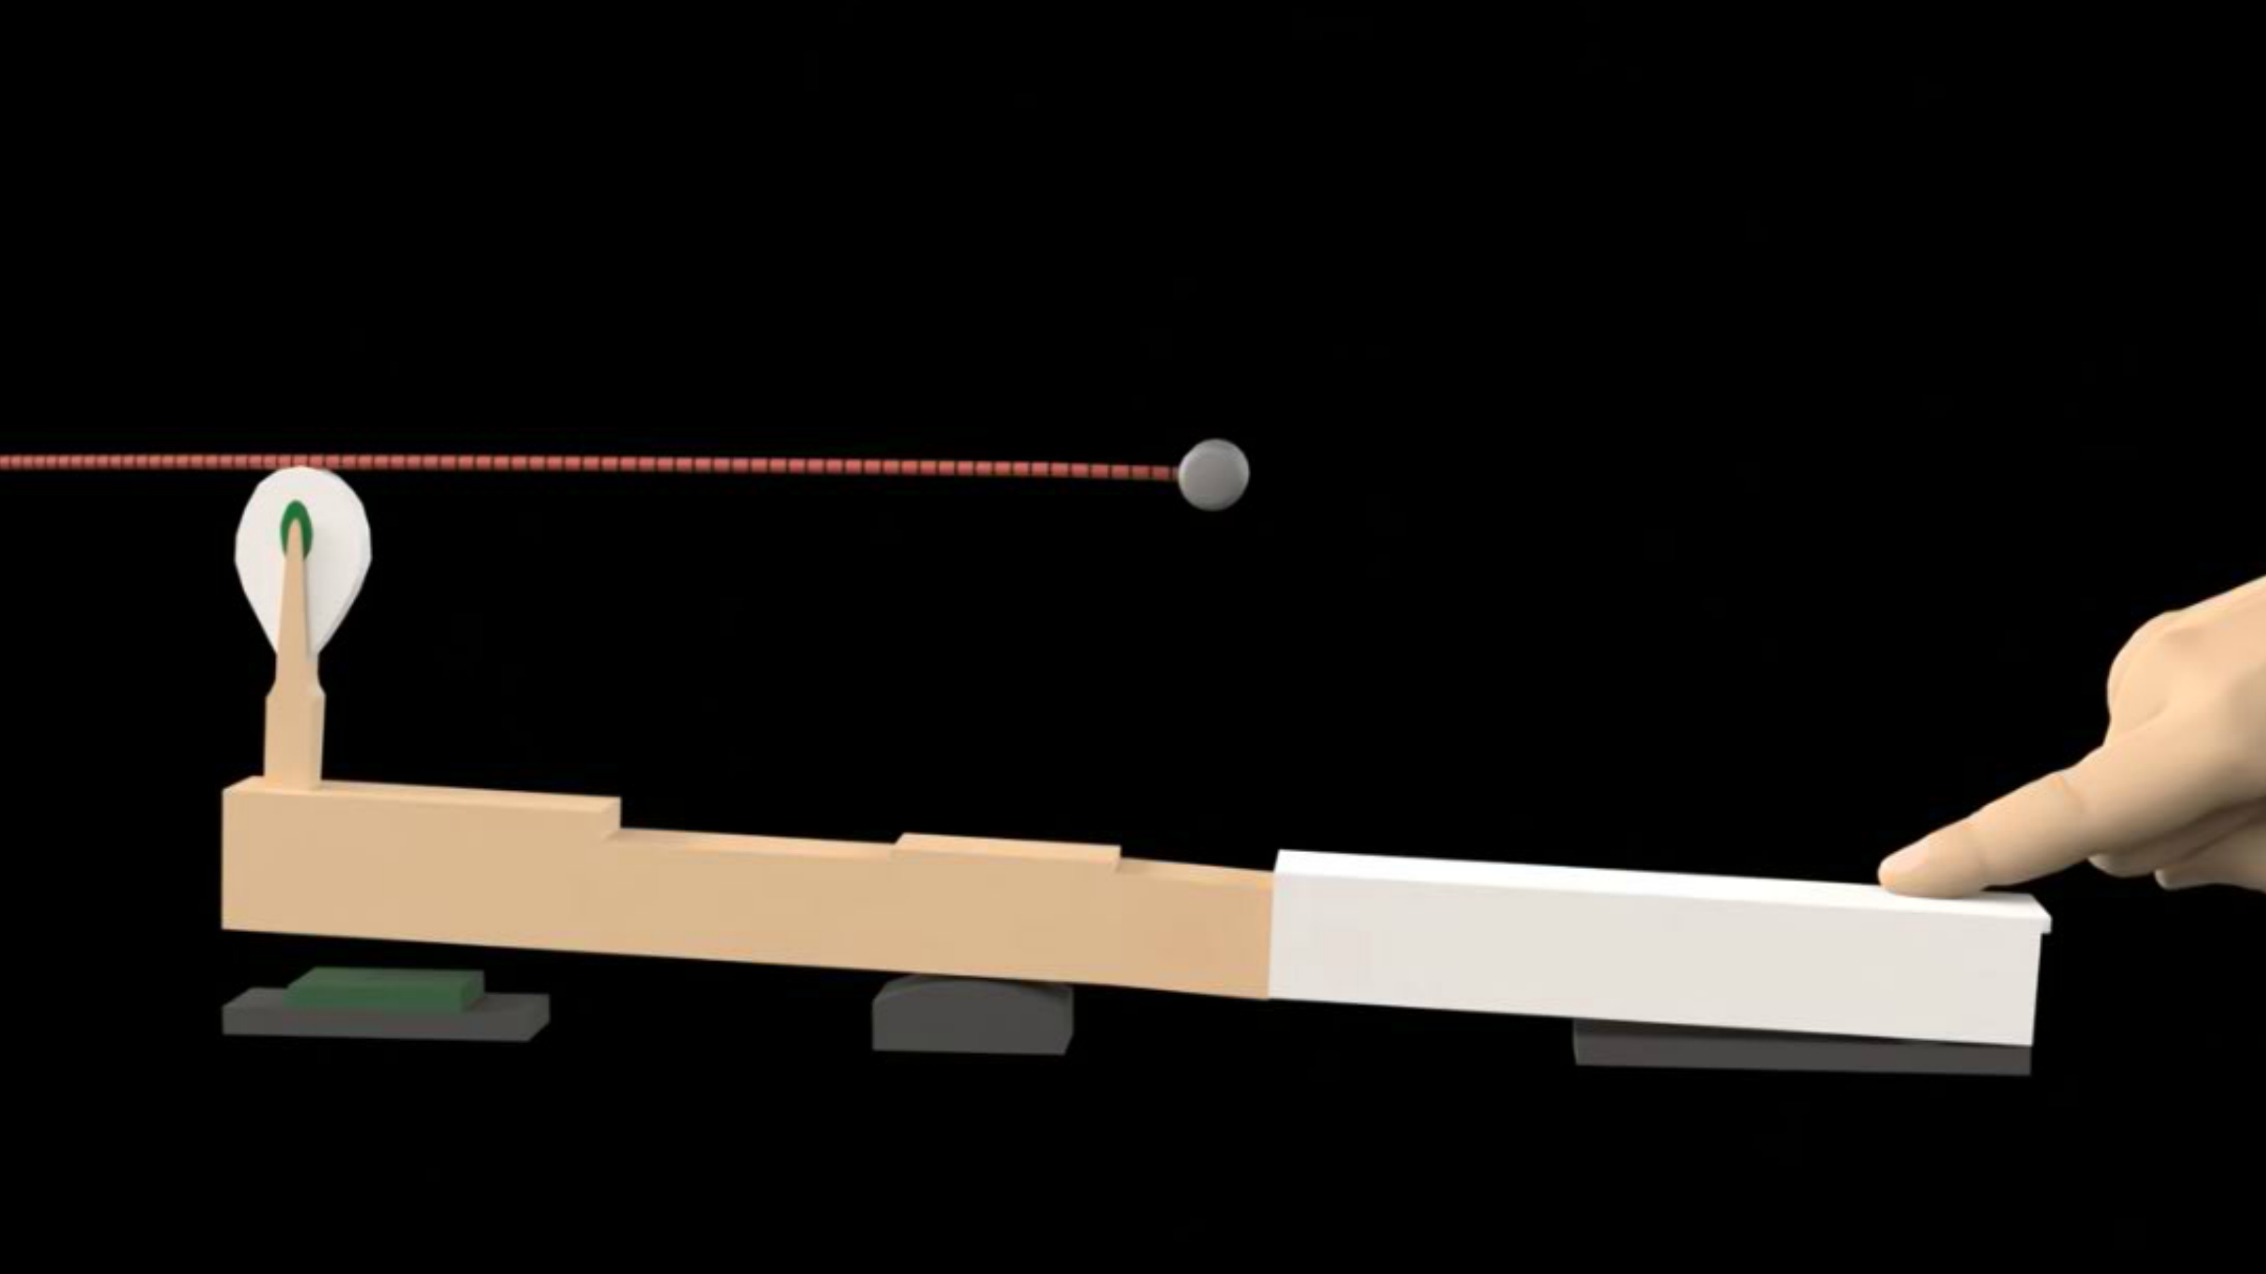

Slide 19
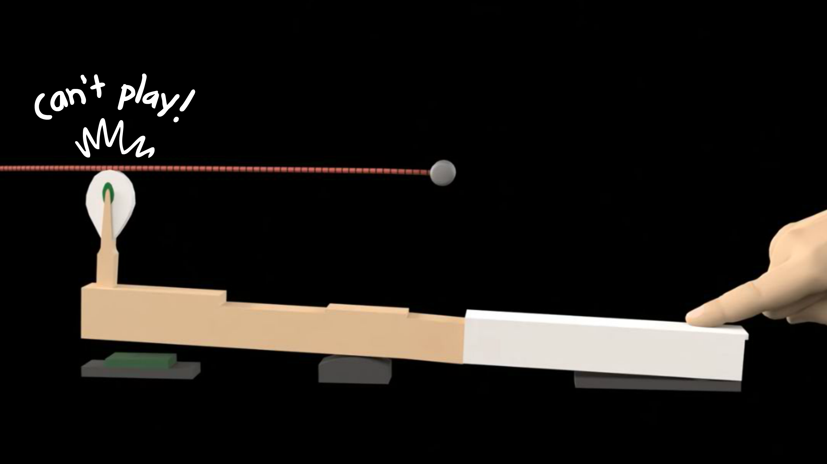

Slide 20
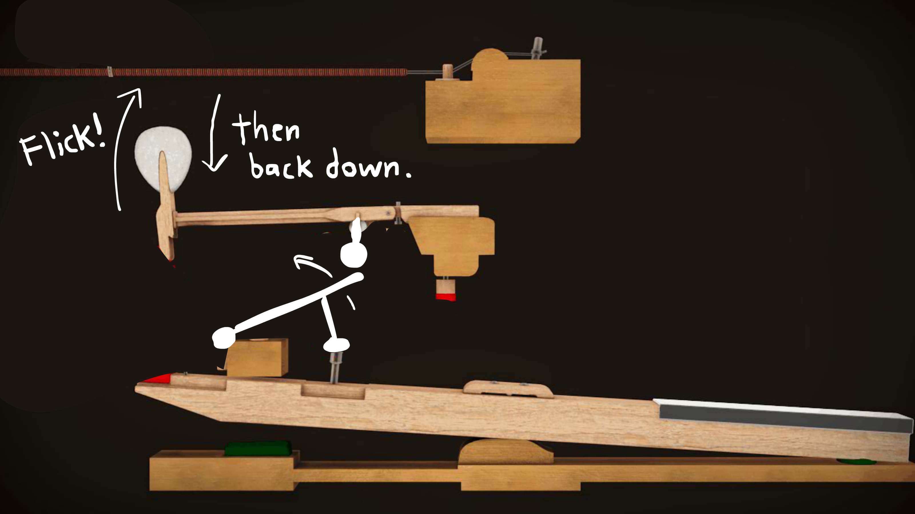

Slide 21
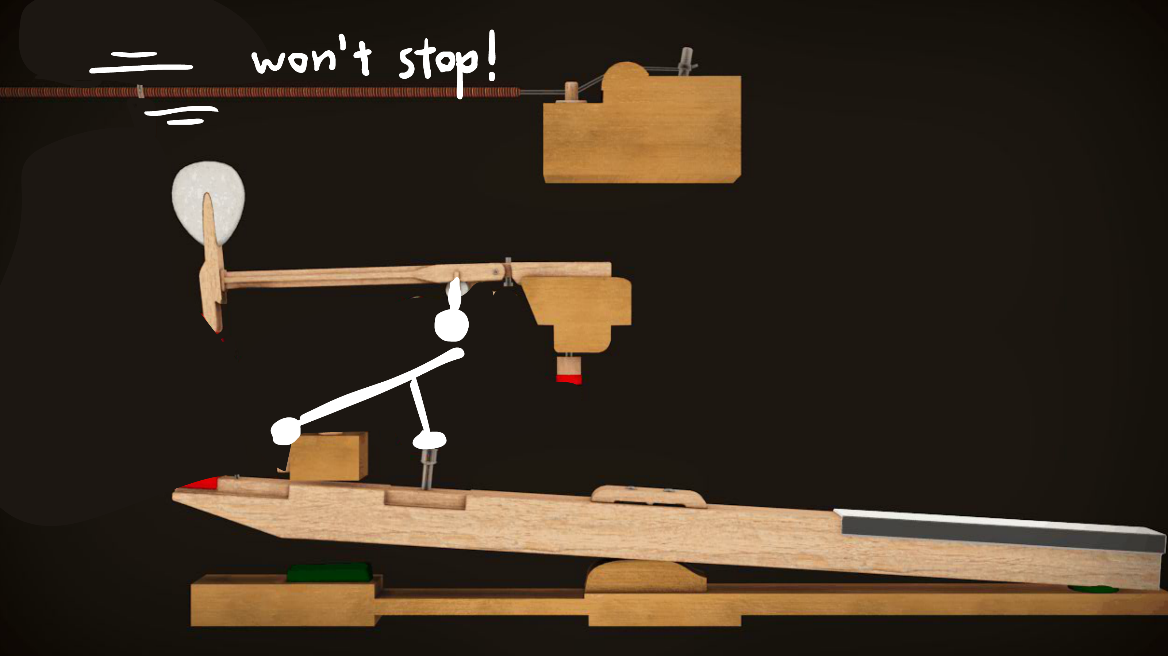

Slide 22
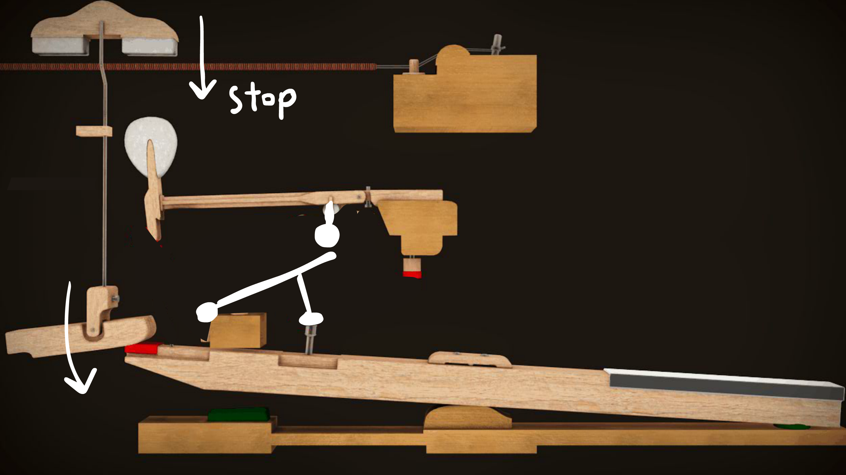

Slide 23
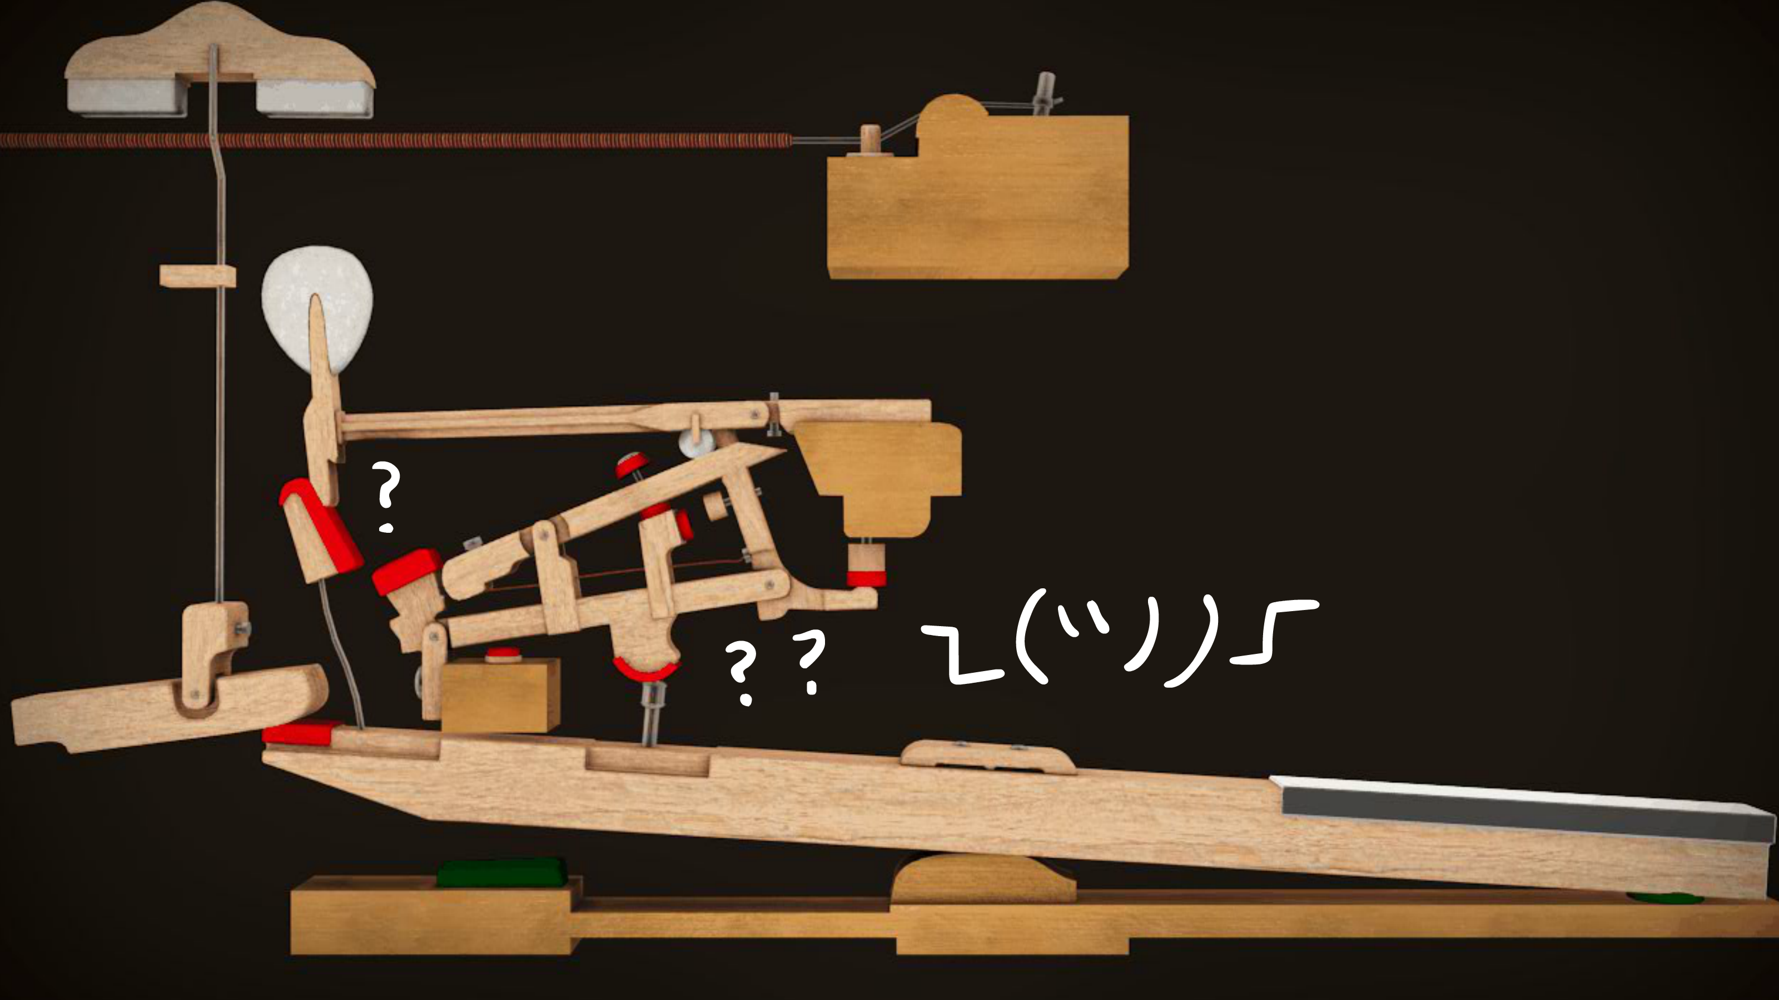

Slide 24
因此
问题
方案
但是

Slide 25
3. 使用「因此」，「但是」叙事法
1. 向观众展示是什么让你关注它
2. 先展示再描述
4. 在草稿的基础上删除 10% 的内容
5. 提前多次测试效果

